Slide 1
BIG DATA · UDEM
De archivos sueltos a decisiones con datos
Ingesta, limpieza y modelado en la nube con arquitectura medallion
Clase 1 · Big Data · UDEM · 2026
Notes:
Dar la bienvenida. Mencionar que el curso completo sigue un solo caso de datos.
[Duración: 2 min]

Slide 2
ESTÁS AQUÍ
BRONZE
SILVER
GOLD
01
INGESTA
¿Qué pasa con los datos antes de que alguien los use para decidir?
Big Data · Clase 1
2
Notes:
Dejar que el grupo conteste antes de avanzar.
[Duración: 1 min]

Slide 3
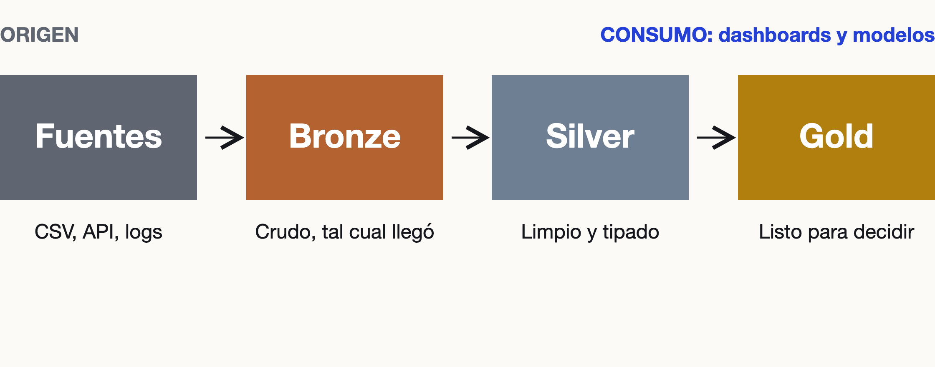
ESTÁS AQUÍ
BRONZE
SILVER
GOLD
Cada capa agrega confianza: de datos crudos a datos listos para decidir
Los datos solo avanzan: nunca se corrigen a mano en bronze.
Big Data · Clase 1
3
Notes:
Recorrer el diagrama de izquierda a derecha. Insistir en que bronze es evidencia.
[Duración: 4 min]

Slide 4
80 %
del tiempo de un proyecto de datos se va en limpiar y preparar, no en analizar.
Fuente: cifra ilustrativa de la plantilla; sustituir por una referencia real.
Big Data · Clase 1
4
Notes:
Preguntar quién ha limpiado datos en Excel.
[Duración: 2 min]

Slide 5
Bronze guarda, silver depura y gold responde preguntas de negocio
Bronze
Silver
Gold
– Copia fiel del origen
– Nunca se edita
– Tipos correctos
– Sin duplicados
– Métricas del negocio
– Lo que ve el dashboard
Big Data · Clase 1
5
Notes:
Los colores se mantienen en todo el curso.
[Duración: 3 min]

Slide 6
ESTÁS AQUÍ
BRONZE
SILVER
GOLD
Una fila de bronze trae el desorden tal cual llegó del origen
bronze.pedidos · 1 fila
pedido_id
cliente
monto
fecha
_ingesta_ts
A-10482
ana RUIZ
"1,299.50"
03/11/26
2026-11-03 08:15
Quitar espacios y capitalizar
Texto a número
Formato ISO 2026-11-03
La agrega la ingesta
Big Data · Clase 1
6
Notes:
Señalar cada columna resaltada y qué haría silver con ella.
[Duración: 3 min]

Slide 7
ESTÁS AQUÍ
BRONZE
SILVER
GOLD
Silver se construye con una consulta SQL que limpia y convierte tipos
CREATE OR REPLACE TABLE silver.pedidos AS
SELECT pedido_id,
INITCAP(TRIM(cliente)) AS cliente,
TRY_TO_DECIMAL(REPLACE(monto, ',', ''), 10, 2) AS monto,
TO_DATE(fecha, 'DD/MM/YY') AS fecha
FROM bronze.pedidos
WHERE pedido_id IS NOT NULL; -- descarta filas rotas
Las tres líneas resaltadas convierten texto sucio en tipos confiables.
Big Data · Clase 1
7
Notes:
Leer la consulta línea por línea.
[Duración: 4 min]

Slide 8
ESTÁS AQUÍ
BRONZE
SILVER
GOLD
Carga el archivo a bronze con estos pasos en Snowsight
Snowsight
1
Abre Data > Add Data
2
Elige Load files into a Table
3
Arrastra pedidos.csv al recuadro
4
Crea la tabla bronze.pedidos
5
Pulsa Load y revisa el conteo de filas
Big Data · Clase 1
8
Notes:
Hacerlo en vivo mientras el grupo sigue en su laptop.
[Duración: 6 min]

Slide 9
PREGUNTA
Si el dato crudo ya está guardado, ¿para qué crear una segunda copia limpia?
Discútanlo dos minutos con su vecino.
Big Data · Clase 1
9
Notes:
Respuesta esperada: reproducibilidad, auditoría y poder corregir reglas sin perder el original.
[Duración: 3 min]

